Slide 1
Математика в моей будущей профессии.
ГУ «Мартыновская основная школа
Подготовил Курганников Константин, ученик 8 «А» класса. Руководитель: Аманжолова Манзирка Кукуновна , учитель математики.
2019 год

Slide 2
Актуальность:
Профессиональная деятельность занимает половину жизни любого человека. Найти себя в этом мире – значит получить возможность достойно жить, чувствовать себя нужным людям, получать радость от выбранной профессии.
И моя задача показать на сколько важна математика в будущей профессии.

Slide 3
Цель:
Исследовать роль математики в профессиональной деятельности человека

Slide 4
Задачи:
1)Провести опрос учащихся.
2) Изучить литературу по теме исследования.
3) Создать анкету для сбора информации о мнение учащегося о совместимости математики с его будущей профессией.
4)Показать связь математики с различными профессиями

Slide 5
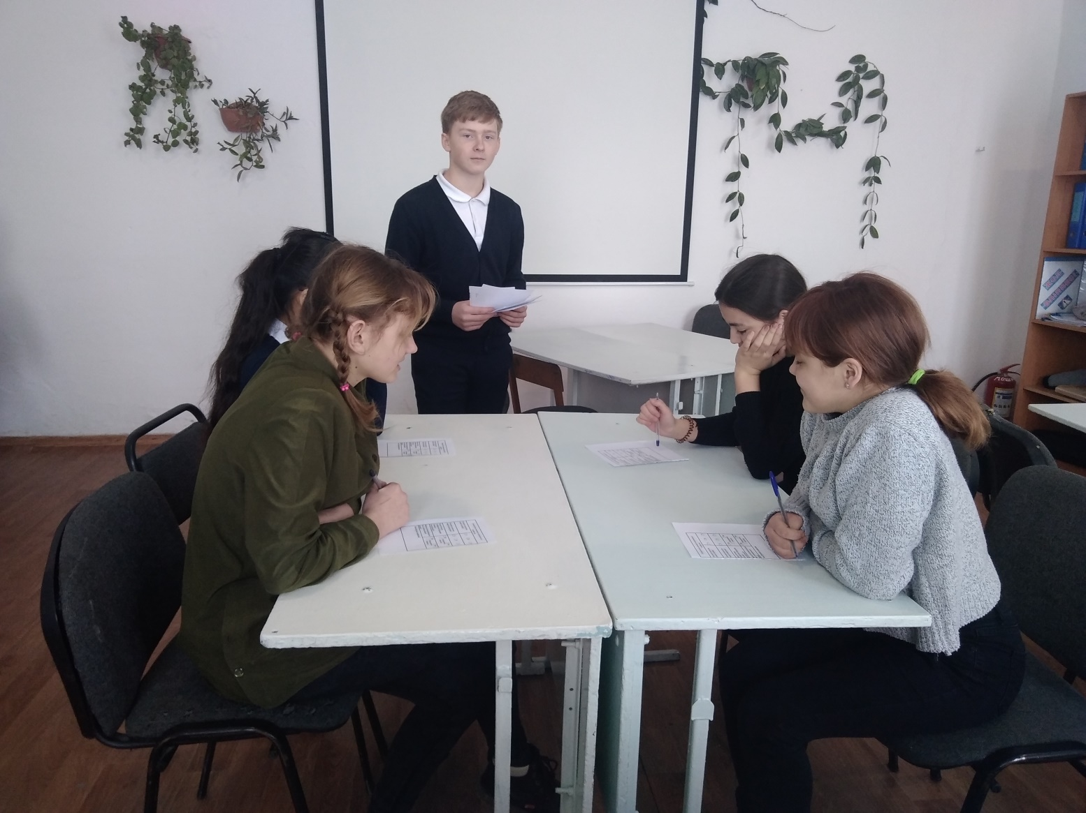

Slide 6
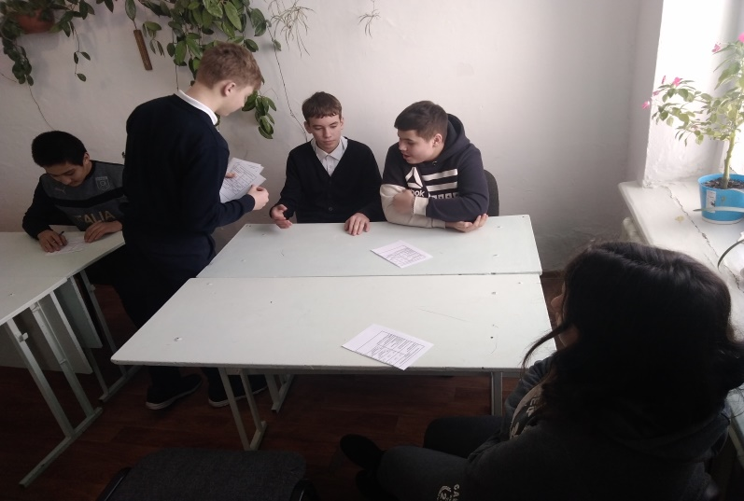
Результаты опроса…
При опросе учащихся я подвел итоги, что примерно 60% учащихся не считают, что математика будет связана с их будущей профессией. Стоит так же заметить закономерность, что чем взрослее учащиеся, тем больше из них дают ответ о том, что его профессия будет связана с математикой.

Slide 7
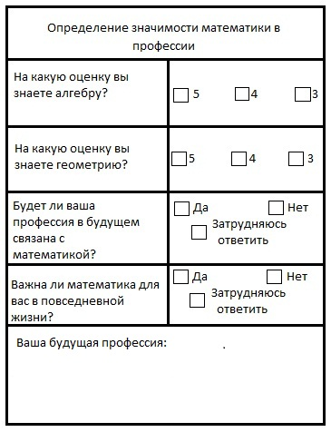
Анкета:
При проверке некоторых анкет я заметил, что чем хуже у учащегося отметки по предметам Алгебры, Геометрии тем меньше шанс, что его профессия будет связана с математикой.

Slide 8
Результаты опроса…
Я выявил, что не все учащиеся знают о роли математики в их будущей профессии. Поэтому в последующих параграфах своей работы я решил рассмотреть те профессии, которые в результате анкетирования оказались более востребованными среди обучающихся нашей школы на предмет того, нужна ли математика людям этих профессий.

Slide 9
Математика и юриспруденция
чтобы раскрыть преступления нужно уметь решать логические задачи, а так же знать законы. Каждое преступление имеет свою статью ,под каким номером она идет. Знать бухгалтерское дело. Так как бывают не только уголовные, но и экономические преступления. А в каждой экономике есть математика. Как и в любой другой профессии, юристы сдают отчеты, где выводят проценты раскрытых преступлений. А значит, математика профессиям юридической направленности нужна.

Slide 10
Математика и медицина.
Если рассмотреть использование математики в медицине, не так широко, а более узко и приближенно к нам, то математику используют врачи при расчете дозировки того или иного лекарственного препарата. В области медицины тоже никак не обойтись без математики.

Slide 11
Математика в профессии повара.
Повар должен обязательно уметь определять влажность продуктов, рассчитывать дневную норму питания в процентах, производить калькуляцию и учёт продуктов питания. Поэтому, конечно, важны для этой профессии математические задачи на проценты, на части и вообще математика в целом.

Slide 12
Математика в работе продавца
Продавец выступает в качестве посредника между производителями товаров и населением. Рекламирует имеющийся товар, предлагает новый, подсчитывает стоимость товара, проверяет реквизиты чека, упаковывает товар, выдает покупку. Одно из требований к профессиональной подготовке: хорошие навыки устного счета.

Slide 13
В ходе исследования я убедился, что математику обязательно надо изучать людям любой профессии.
Исходя из всего вышесказанного, я считаю, что мое исследование полезно и может пригодиться как учителям, для мотивации обучающихся, так и ребятам.

Slide 14
Моя будущая профессия- программист.
1.Программисты - специалисты в области вычислительной техники, современного программного обеспечения, автоматизации производственных и других процессов.
2.Программист — профессия человека, занимающегося программированием. Программист занимается разработкой алгоритмов и программ на основе математических моделей.

Slide 15
Если вы хотите участвовать в большой жизни, то наполните свою голову математикой, пока есть к тому возможность. Она окажет вам потом огромную помощь во всей вашей работе”

Slide 16
Спасибо за внимание!!!

